Slide 1

Expose sur model de conception
V-model waterfall-model
Presenter par :
Abdelmalek mohammed riad
Ben khlifa salah edine
Chiah sid ahmed
Taki chikh yassine

Slide 2

Introduction
Comme l'a dit Harold Abelson : 'A program without a clear process is like a ship without a map; each step may seem right, but without direction, it’s bound to drift.' En s’appuyant sur cette idée, on peut examiner les nombreux projets de la NASA, tels que le programme soviétique Phobos , Mars Curiosity Roveret le télescope Hubble. Malgré des budgets et des conditions similaires, tous ces projets n'ont pas atteint le même niveau de succès. Quelles pourraient être les raisons de ces différences ? Nous espérons explorer et répondre à cette question au cours de notre présentation.

Slide 3
Alors, commençons par les modèles de conception.
Les modeles:
V-Modele
Waterfall-modele

Slide 4

Table de matiere
01
03
05
02
04
06
Concepte de V-model
Exemple (v-model)
comparaison
Definition
Les etaps
télescope Hubble
Les differents entre les deux methode (negatives,avantage)
Exemple (waterfall-model)
conclusion
Concepte de waterfall
Definition
Les etaps
soviétique Phobos
Ide generale final et solution de question

Slide 5

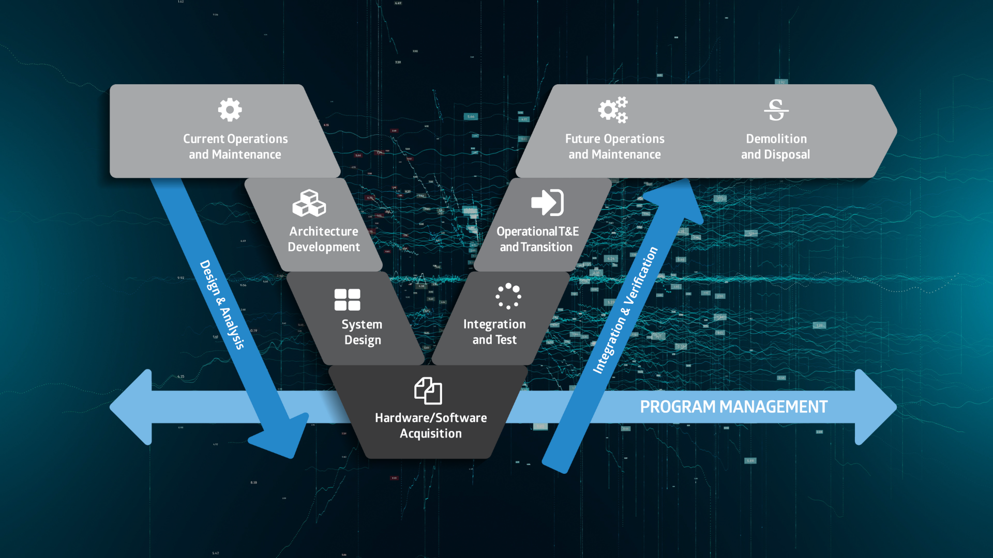
01
V-Model
- Définition
- Les étapes

Slide 6

Definition
Le modèle en V est un modèle SDLC où chaque phase de développement est associée à une phase de test correspondante. Le processus se déroule de manière séquentielle, et une phase ne commence qu'après l'achèvement de la précédente. Ce modèle, également appelé modèle de Vérification et Validation, garantit une relation étroite entre le développement et les tests.

Slide 7
Les etaps
Analyse des exigences: Définir et documenter les exigences du système.
Conception du système : Créer une conception de haut niveau pour le système basée sur les exigences.
Conception de l'architecture : Détaillez l'architecture et les spécifications techniques
Conception des modules : Diviser le système en modules plus petits et les concevoir.
Codage : Développer le code réel pour le système
Test unitaire : Tester les composants ou modules individuels pour s'assurer qu'ils fonctionnent correctement..
Test d'intégration : Tester l'interaction entre les modules pour garantir qu'ils fonctionnent ensemble comme prévu.
Test système : Tester l'ensemble du système pour vérifier sa conformité avec les exigences.
Test d'acceptation : S'assurer que le système répond aux exigences commerciales et utilisateurs avant la livraison finale.

Slide 8

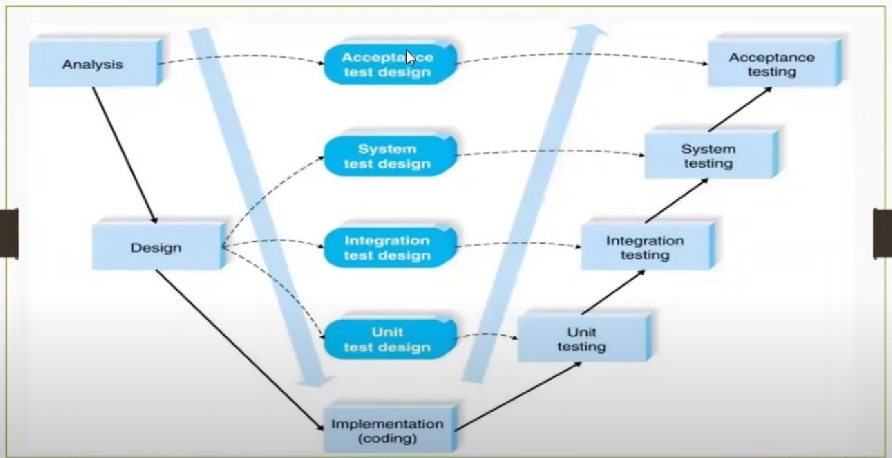
Schema comment V-model fonctionne.

Slide 9
Example(v-model)
Analyse des exigences :
  Objectif : Définir les objectifs scientifiques du Rover Curiosity.
  Résultat : Les exigences pour les capacités du rover, telles que l'exploration de la surface de Mars, l'analyse du sol et la détection de signes de vie passée.
  Lien avec les tests : Les exigences sont vérifiées par des simulations et des expériences sur Terre (par exemple, des tests de sol dans un environnement similaire à celui de Mars).
  Conception du système :
Objectif : Concevoir l'ensemble du système, y compris le rover, ses instruments scientifiques et ses sous-systèmes comme la communication, l'alimentation, la mobilité, etc.
Résultat : Des plans pour le rover, des conceptions détaillées des sous-systèmes et des spécifications techniques.
Lien avec les tests : Des prototypes et des tests sont développés pour chaque sous-système (par exemple, le système de mobilité, le système d'alimentation) avec chaque test validant la conception. Le système de mobilité, par exemple, est testé dans des terrains analogues à ceux de Mars sur Terre pour simuler les conditions réelles.

Slide 10
Conception des sous-systèmes :
Objectif : Concevoir chaque sous-système (par exemple, le système d'alimentation, le système de mobilité, la charge utile).
Résultat : Des conceptions détaillées pour les sous-systèmes.
Lien avec les tests : Les sous-systèmes subissent des tests rigoureux en parallèle pour garantir qu'ils répondent aux exigences spécifiées. Par exemple, les roues et le système de conduite du rover sont validés par des simulations et des tests physiques.
Mise en œuvre (Construction et développement) :
Objectif : Construire et assembler tous les composants du rover selon la conception.
Résultat : Un rover entièrement construit avec tous les sous-systèmes intégrés.
Lien avec les tests : À ce stade, le matériel est continuellement validé, y compris les tests environnementaux. Par exemple, des tests de température et de vibration sont effectués pour simuler les conditions spatiales.
Vérification (Intégration et tests) :
Objectif : Intégrer les sous-systèmes et effectuer des tests à l'échelle du système entier.
Résultat : Un système rover fonctionnel prêt pour le lancement.
Lien avec les tests : Des tests approfondis sont effectués sur l'ensemble du système. Par exemple, le système d'entrée, de descente et d'atterrissage (EDL) est testé dans un environnement contrôlé pour s'assurer qu'il fonctionne correctement dans l'atmosphère martienne.
Validation (Lancement et opération) :
Objectif : Déployer le rover et s'assurer qu'il atteint les objectifs de la mission.
Résultat : Le rover atterrit sur Mars et commence sa mission.
Lien avec les tests : Validation des performances du rover sur Mars, testant sa capacité à explorer le terrain, analyser des échantillons et envoyer des données sur Terre. Des tests opérationnels et des évaluations continues des performances sont effectués pendant la mission.

Slide 11
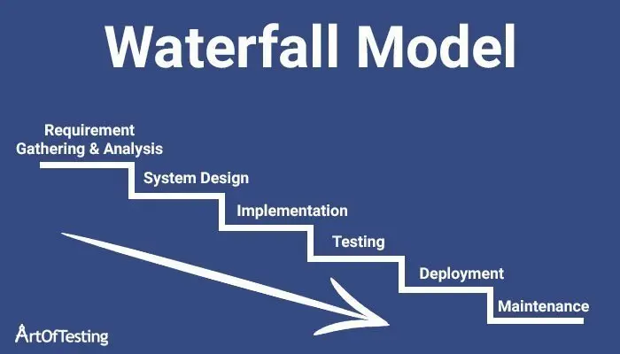
02
Waterfall
- Définition
- Les étapes

Slide 12
Definition
Le processus logiciel est un ensemble d'activités liées qui mène à la production d'un produit logiciel. Ces activités peuvent impliquer le développement d'un logiciel à partir de zéro, ou bien le nouveau logiciel commercial est souvent développé en étendant et modifiant des systèmes existants, ou en configurant et intégrant des logiciels ou composants systèmes prêts à l'emploi.

Slide 13
Les etaps
Analyse des exigences : Recueillir et documenter les exigences du système.
Conception du système : Planifier l'architecture et la conception générale du système.
Implémentation : Développer le logiciel réel basé sur la conception.
Tests : Vérifier que le logiciel fonctionne comme prévu à travers divers tests.
Déploiement : Mettre le logiciel à disposition des utilisateurs.
Maintenance : Fournir un support continu et des mises à jour après le déploiement.

Slide 14
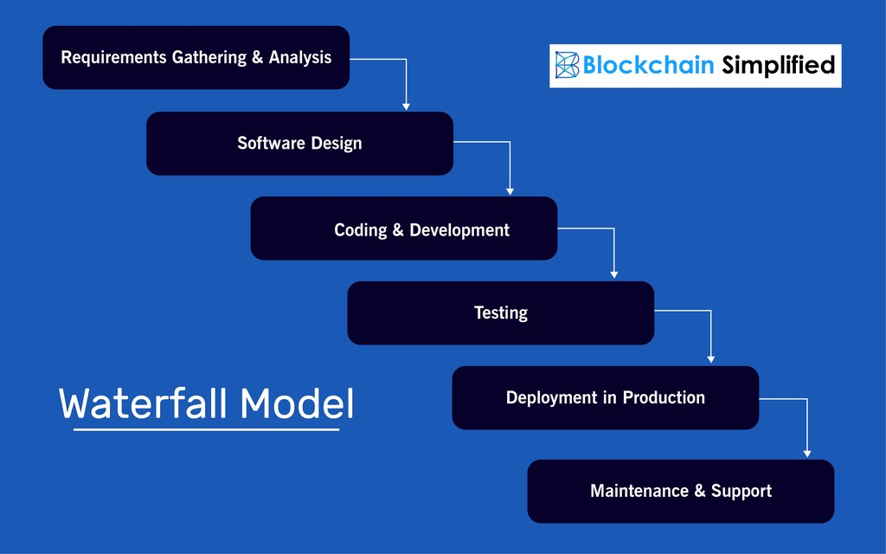
Schema comment waterfall model fonctionne.

Slide 15
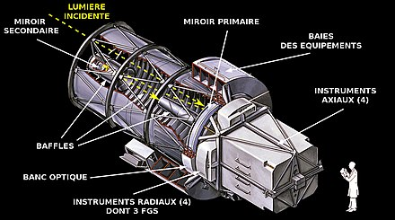
Example(waterfall-model)
Télescope spatial Hubble (Modèle en cascade)

Slide 16
Télescope spatial Hubble (Modèle en cascade)
Le Modèle en cascade suit un processus linéaire et séquentiel où chaque phase est complétée avant de passer à la suivante. Appliquons le Modèle en cascade au projet du Télescope spatial Hubble :Application étape par étape du Modèle en cascade Analyse des exigences :Objectif : Définir les objectifs scientifiques du Télescope spatial Hubble, tels que la capture d'images haute résolution de l'espace.Résultat : Le document des exigences scientifiques et le document des exigences techniques détaillant ce que le télescope doit accomplir en termes de qualité d'image, de résolution et de capacités d'observation.Conception du système :Objectif : Traduire les exigences scientifiques et techniques en une conception détaillée du système.Résultat : Des plans et des spécifications détaillées pour le télescope, y compris le système optique (miroir primaire de 2,4 mètres), les instruments, le système de communication et le système d'alimentation.Mise en œuvre (Construction et assemblage) :

Slide 17
Objectif : Tester le télescope assemblé pour s'assurer qu'il fonctionne comme prévu.Résultat : Des tests approfondis ont été effectués sur le télescope, mais en raison de la séparation rigide des phases, le défaut de courbure du miroir primaire (causé par une erreur de fabrication) n'a pas été détecté à ce stade. Le défaut n'a été révélé qu'après le lancement, lorsque le télescope a été déployé.Déploiement (Lancement et opération) :Objectif : Lancer le télescope et commencer les opérations.Résultat : Le Télescope spatial Hubble a été lancé en orbite à bord de la navette spatiale Discovery en 1990. Cependant, il était immédiatement évident que les images étaient déformées en raison du défaut du miroir primaire, qui n'avait pas été détecté lors des phases précédentes.

Slide 18
Résumé de la comparaison :
Rover Curiosity de Mars (Modèle en V) | Télescope spatial Hubble (Modèle en cascade)
Les exigences scientifiques et techniques ont été documentés et tracées rigoureusement tout au long du projet. Chaque exigence a été associée à un plan de validation, permettant de tester sa faisabilité dès les premières étapes.ز ز Chaque sous-système a été testé individuellement, puis intégré dans un environnement simulant les conditions martiennes. Les tests ont été réalisés itérativement à chaque étape, réduisant les risques d’échec pendant la mission réelle. Les problèmes détectés pendant le développement (par exemple, des ajustements dans le système d’atterrissage) ont été corrigés immédiatement grâce au feedback entre les phases. Le processus itératif a permis de minimiser les risques et d’assurer la réussite dès la première tentative. | Les exigences ont été définies au début, mais sans processus clair pour assurer leur traçabilité dans les phases ultérieures. Une erreur critique (le défaut du miroir principal) est passée inaperçue jusqu'après le déploiement, faute de validation continue. Les sous-systèmes ont été testés séparément, mais les tests d’intégration ont été limités. Le défaut du miroir n’a été découvert qu’après le lancement, car le modèle en cascade privilégie les tests après l'achèvement de toutes les phases. Une fois le développement terminé, il était difficile de revenir en arrière pour corriger les erreurs. La correction du miroir défectueux a nécessité une mission de réparation coûteuse et complexe après le lancement, causant des retards et des surcoûts.
Notes:
Lpoint lawla wzawja nta3 Analyse des exigences (étude préalable)
Lpoint talta lrab3a rah fiha les trois etaps (Conception du système ,Conception de l'architecture , Conception des modules (v-model))(Conception du système (waterfall-model) )
Lpoint 5amsa ltamna rah fiha les trois etaps (Codage ,Test unitaire ,Test d'intégration ,Test système ,Test d'acceptation (v-model) )(Implémentation, Tests, Déploiement , Maintenance)

Slide 19
Rover Curiosity de Mars (Modèle en V) | Télescope spatial Hubble (Modèle en cascade)
Les risques ont été identifiés et atténués à chaque étape grâce à une vérification systématique. La planification détaillée des tests pour chaque phase a permis de gérer les incertitudes liées à l’environnement martien. Le rover a fonctionné parfaitement dès son arrivée sur Mars, grâce à un processus rigoureux de test et de validation. La mission a été un succès dès le premier essai. | Les risques n’ont pas été suffisamment pris en compte pendant le développement. L’absence de vérification approfondie du miroir avant le lancement montre un manque de gestion proactive des risques. Le télescope a rencontré des problèmes majeurs dès son déploiement, nécessitant une mission de réparation pour corriger des défauts qui auraient pu être évités avec un processus plus itératif.
Notes:
Lpoint 5amsa ltamna rah fiha les trois etaps (Codage ,Test unitaire ,Test d'intégration ,Test système ,Test d'acceptation (v-model) )(Implémentation, Tests, Déploiement , Maintenance)
Lpoint tas3a l3achra differentes resultats

Slide 20
conclusion
En conclusion, le modèle *en V* surpasse le modèle *Waterfall* grâce à son intégration des phases de tests dès le début, garantissant une meilleure détection des erreurs et une qualité accrue du produit final. Cette approche proactive en matière de validation en fait un choix plus efficace et adapté pour les projets complexes et critiques, où la fiabilité et la rigueur sont essentielles, tandis que le modèle Waterfall reste limité par sa rigidité et son manque de flexibilité.

Slide 21
Thanks!

